Slide 1

第5课
生 肖 占 卜

Slide 2



1
学习目标
2
项目讨论
3
逻辑编程
4
巩固与扩展

Slide 3
1
程序运行后点击占卜先生输入出生年份，对应属相会出现在八卦轮盘上，快来试一试到底程序算的准不准
2
巩固“询问回答语句”、“广播语句”、 “连接” 、“大于” 、“或”等脚本
3
学习“余数模块” 新脚本
4
综合应用所学脚本完成编程项目并扩展

Slide 4


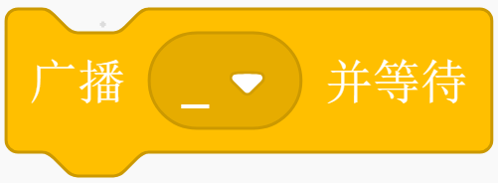



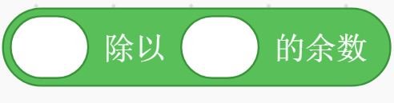
巩固脚本:
新脚本:

Slide 5
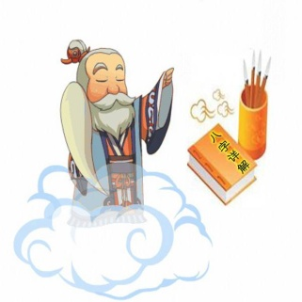




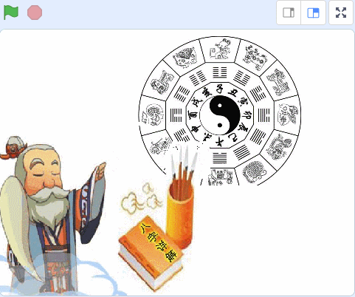
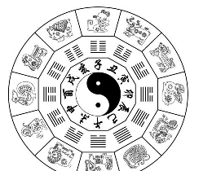
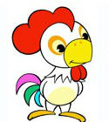

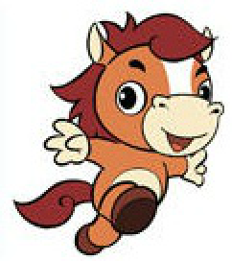





1.本节课用到的角色
《生肖占卜》

Slide 6
1.咱们这个老先生是干什么的呢？
他是一个算命先生
2.我们怎么操作这个算命的先生呢？
点击老先生然后算命
3.我们输入我们的出生年份之后会怎么样？
会跳出我们的生肖图片，生肖12一轮
《生肖占卜》

Slide 7
1.核心目标
1.分析项目核心逻辑
1、通过什么样的算法来算出来我们的生肖
2、点击老仙人出现询问出生年龄
3,、设计相应的算法
4、计算完毕之后显示生肖的图片

Slide 8
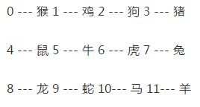
2.生肖的算法
1.生肖的计算
出生年份（2008）除以12 取它的余数
（如2008/12=167余4，对应下面的表，4=鼠）

Slide 9
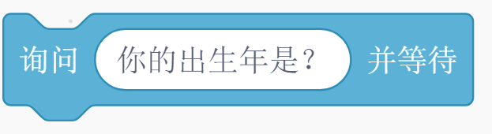
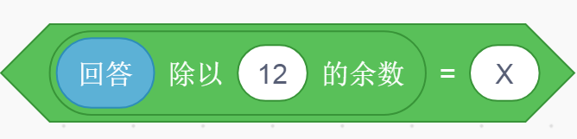

3.仙人代码编译
1.仙人算命代码
使用询问与回答代码，判断输入的年月
先把回答里面输入的年份除以12，然后进行余数判断

Slide 10
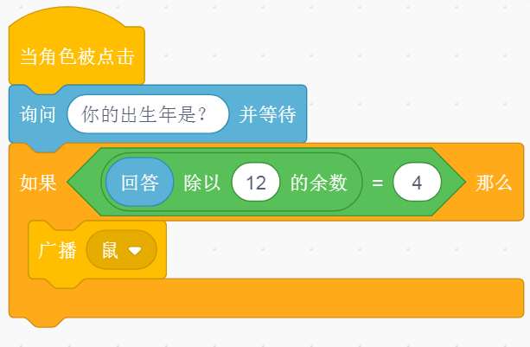
3.仙人代码编译
2.判断余数，以老鼠为例
以老鼠为例
利用广播模块，当接受到老鼠指令的时候显示老鼠的图片

Slide 11
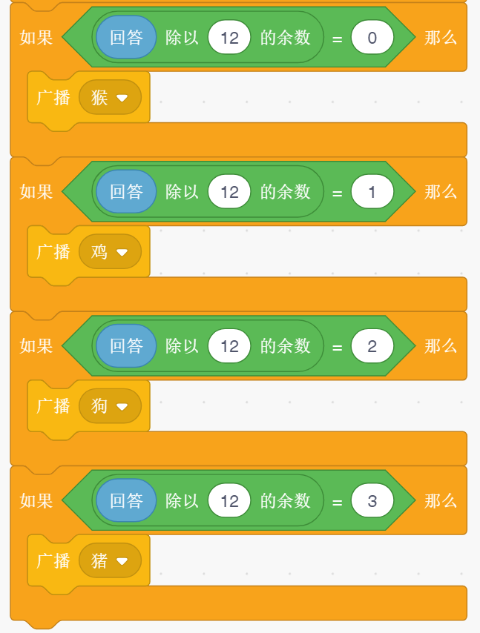
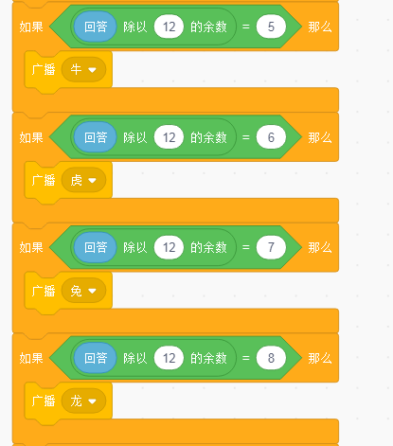
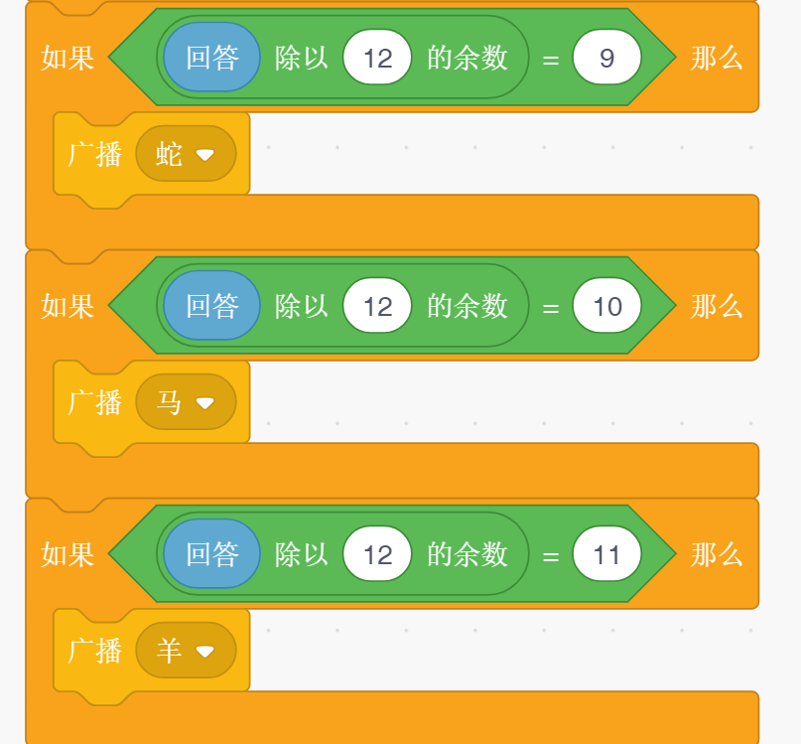
3.仙人代码编译
3.补齐其它的生肖判断

Slide 12
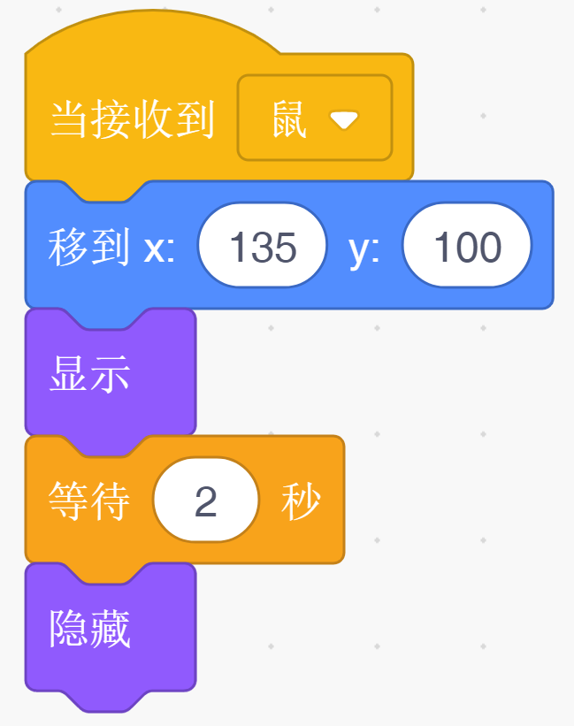
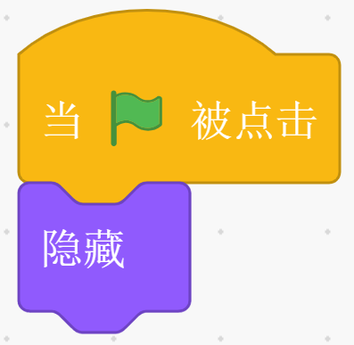
4.老鼠脚本的编写
1.老鼠的显示与隐藏
1、在没有接受到广播的时候隐藏
2、收到广播之后在固定的位置显示2秒然后消失

Slide 13
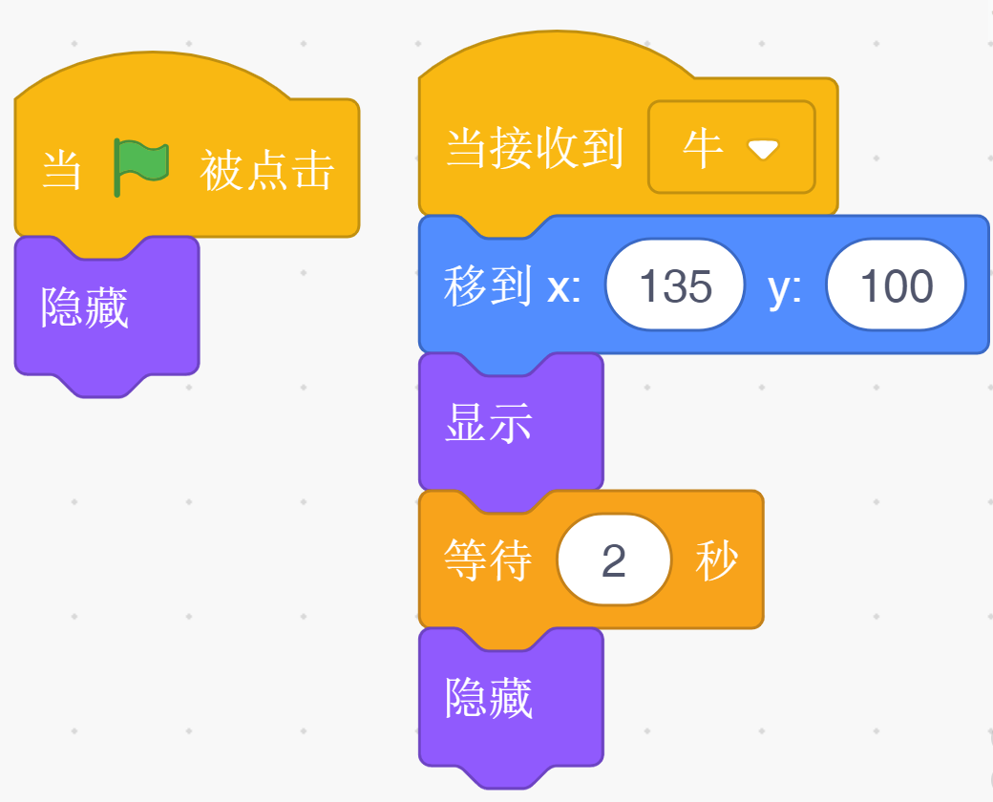
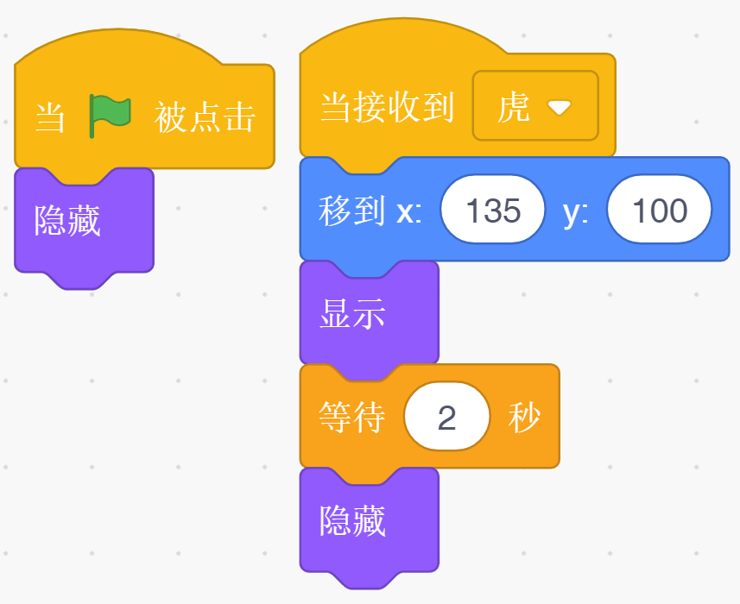
5.其它11个生肖脚本的编写
1.复制脚本，修改广播的消息即可
牛
虎

Slide 14
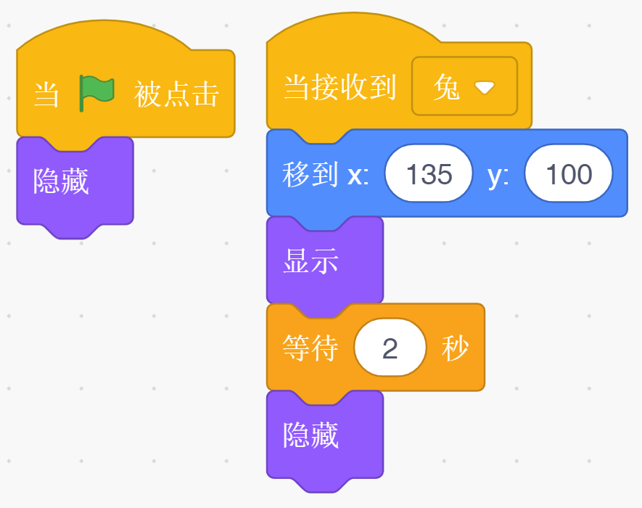
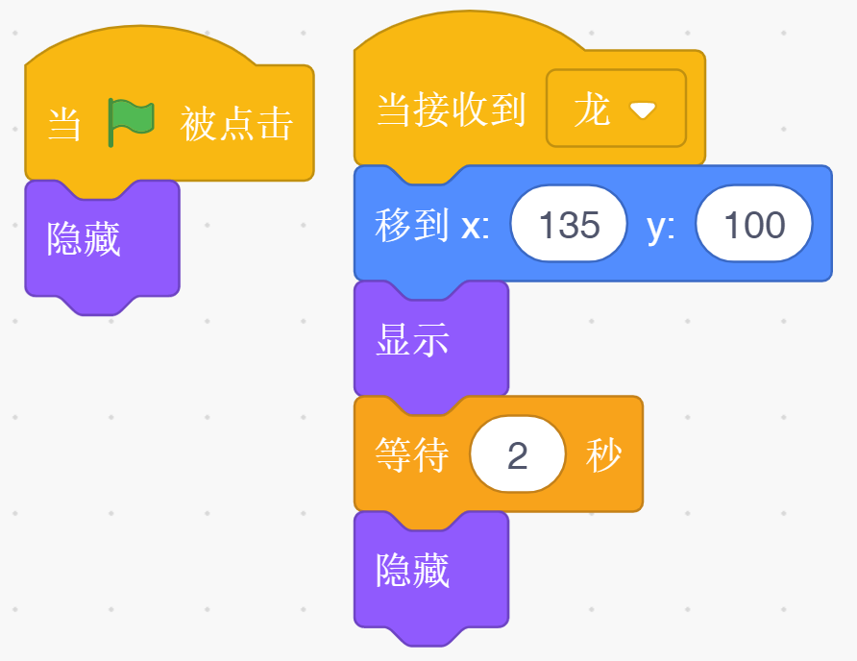
5.其它11个生肖脚本的编写
1.复制脚本，修改广播的消息即可
兔
龙

Slide 15
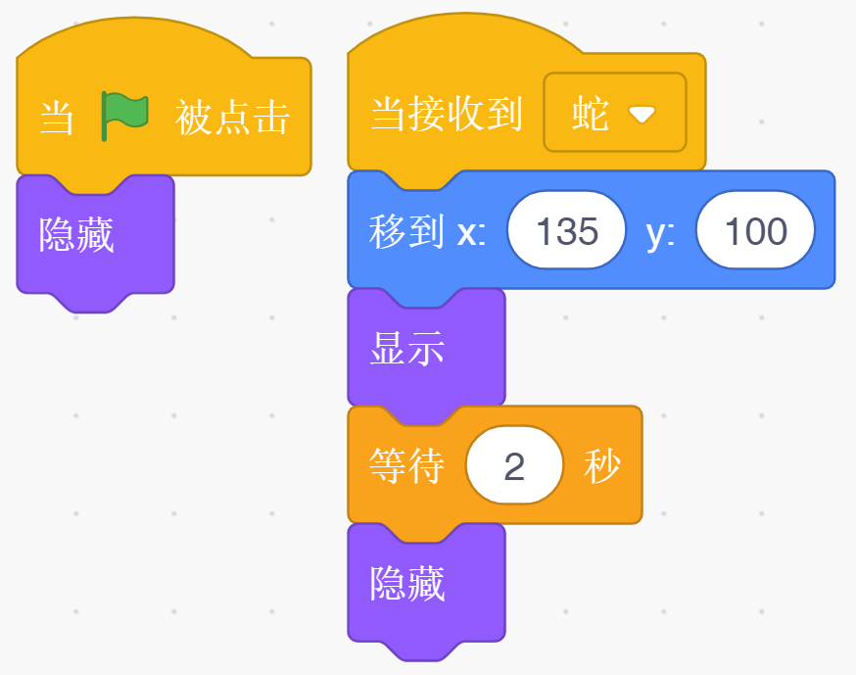
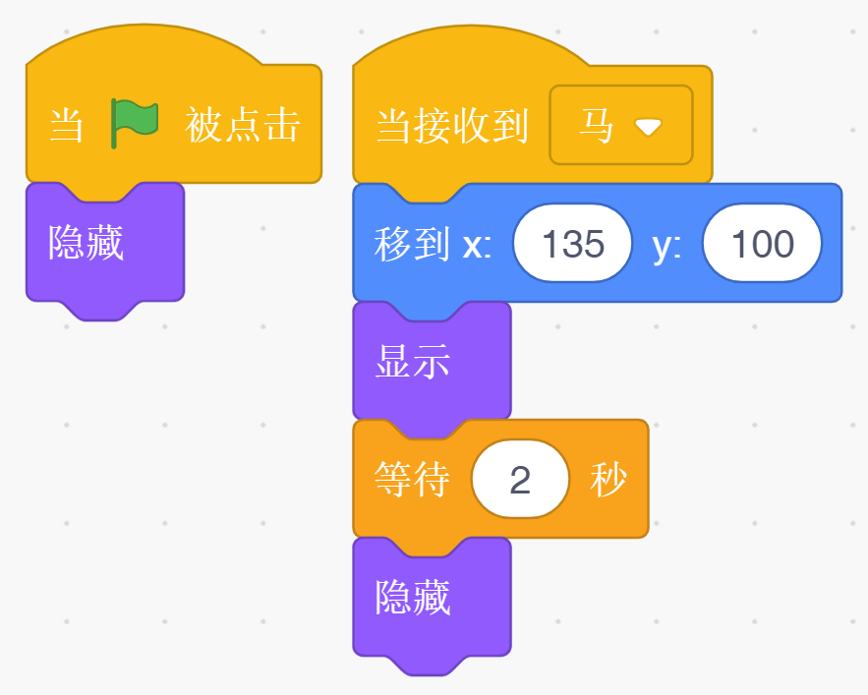
5.其它11个生肖脚本的编写
1.复制脚本，修改广播的消息即可
蛇
马

Slide 16
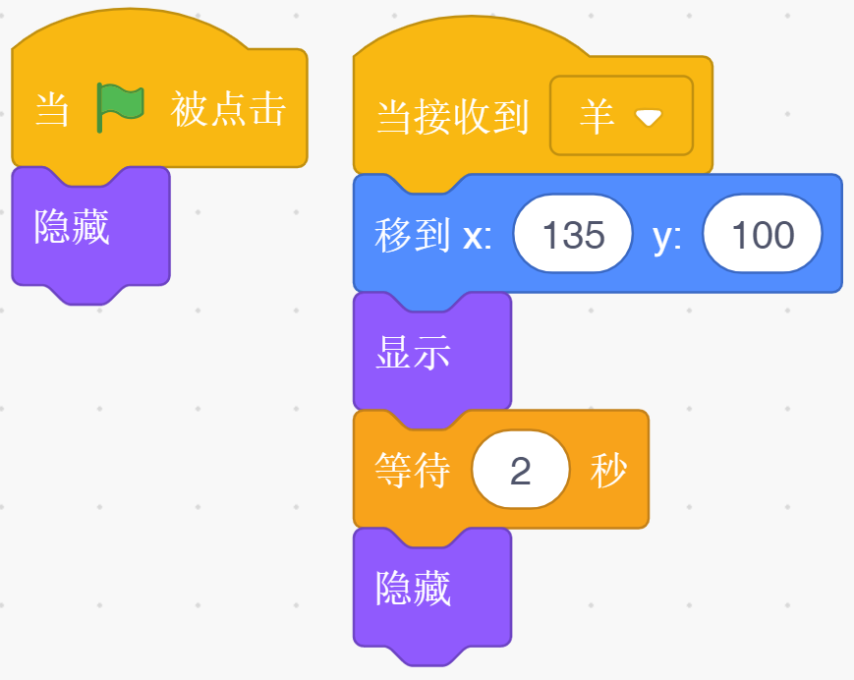
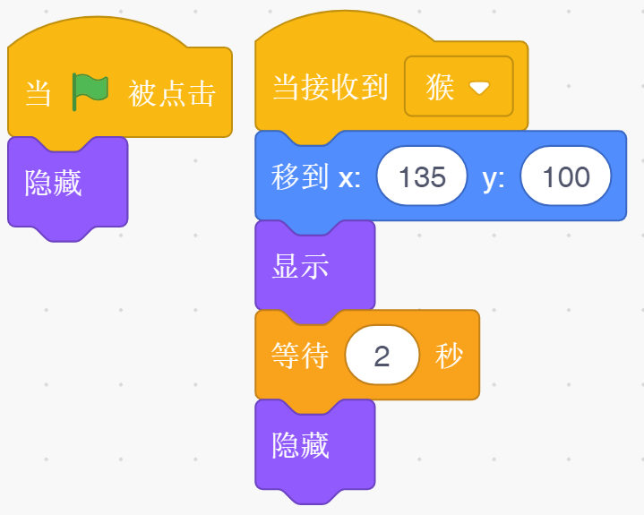
5.其它11个生肖脚本的编写
1.复制脚本，修改广播的消息即可
羊
猴

Slide 17
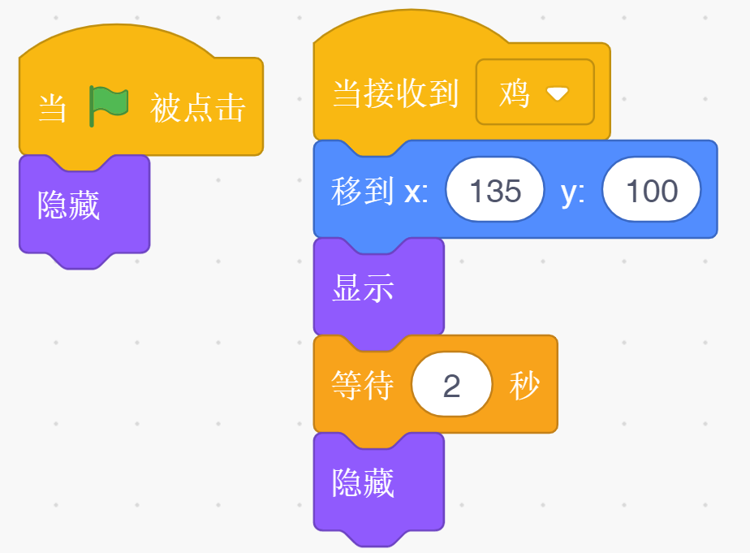
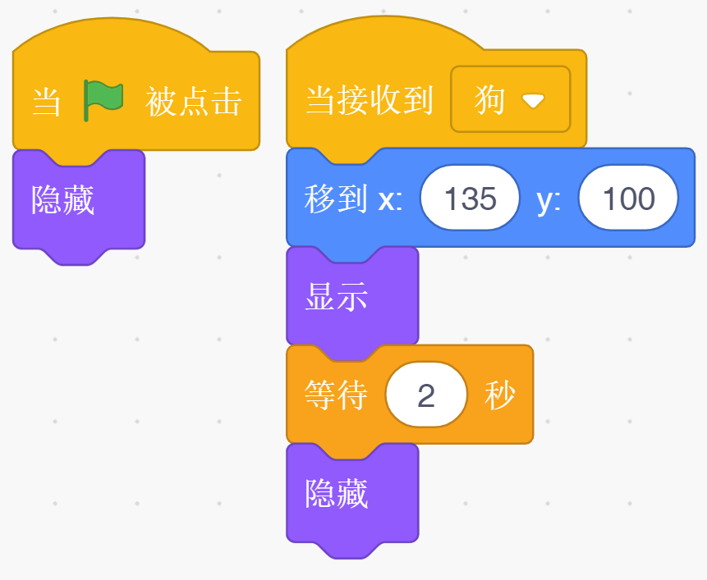
5.其它11个生肖脚本的编写
1.复制脚本，修改广播的消息即可
鸡
狗

Slide 18
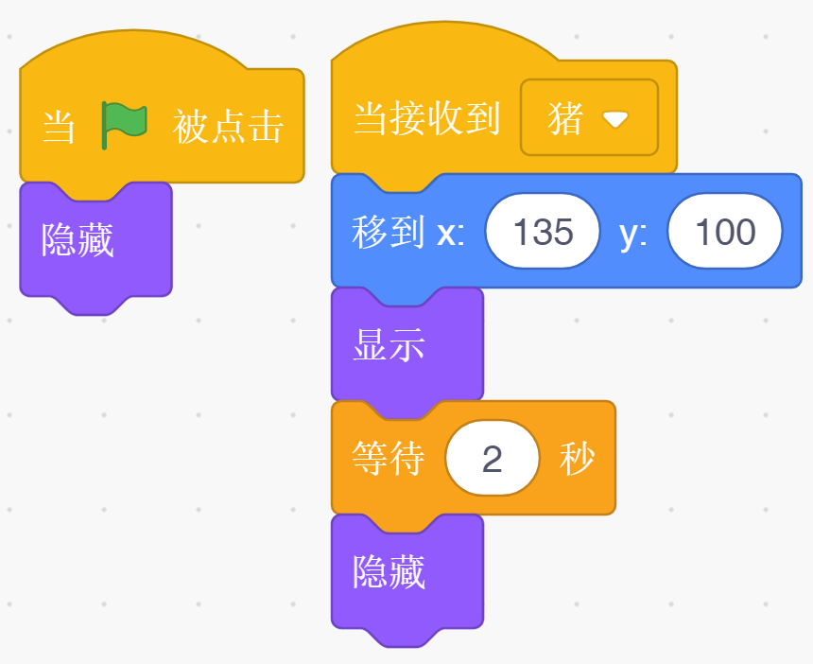
5.其它11个生肖脚本的编写
1.复制脚本，修改广播的消息即可
猪

Slide 19
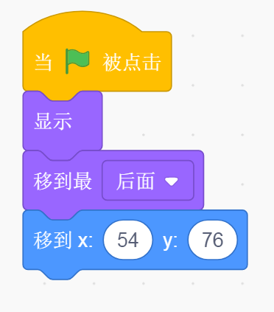
6.八卦图片的程序
1.八卦移至最下层
八卦的图片可以再开始的时候就定义挪动到最下层

Slide 20

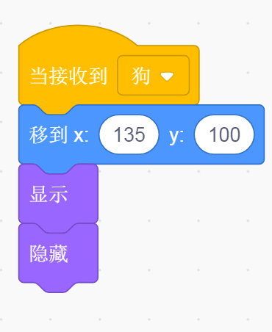
Q1：明明给狗编程，编写了这样的程序，会发生什么现象呢？
A1：狗狗的图片不会显示出来因为没有设定显示的时间
Q＆A

Slide 21

(1)
当我们要用到余数的时候我们可以使用这样的模块
知识点巩固

Slide 22

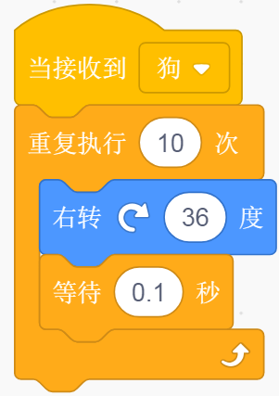
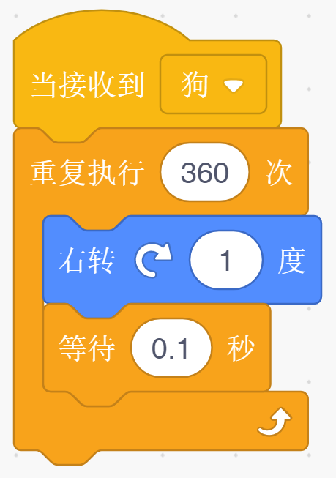
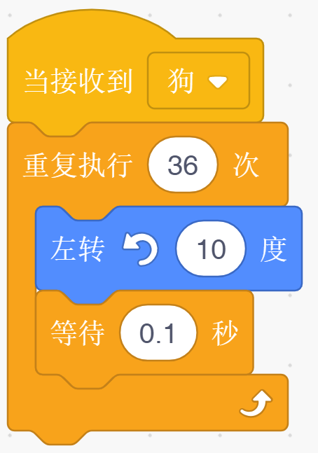
在计算出狗狗的时候，明明想让八卦顺时针旋转起来一圈，以下程序正确的是？
A
B
C
源码测试

Slide 23
答案：
A、B
解析：
转一圈就是360°，所以重复执行的次数和旋转的角度相乘，结果得是360°。
顺时针旋转一周，所以得向右旋转，所以A/B正确
源码测试

Slide 24
1、完善游戏，添加背景音乐。
2、想一想根据这种计算逻辑还可以做成什么类型的游戏。
3、试着用下美图秀秀，抠出更加完善的角色素材添加到程序里。

